Slide 1

Présentation du projet HODOR
Raphaël GUIOT
Wilfrid MEZARD
LP IOTIA – 11 Mai 2020

Slide 2

Sommaire
Présentation du projet
Fonctionnalités et Scénarios d’utilisation
Architectures
Matérielle
Logicielle
Codes et fonctionnalités traitées
Répartition du travail
Fonctionnalités traitées
Bilan
Difficultés rencontrées
Mea culpa

Slide 3
Présentation du Projet
HODOR
L’objectif de ce projet est de créer une serrure connectée qui permettrait l’accès à son domicile de plusieurs manières :
- soit par authentification avec une carte RFID
- soit par authentification sur une application web/mobile
A notre disposition nous avons :
- un Raspberry Pi 3
- un ESP8266
- 2 Arduino Nano BLE 33
- un servo-moteur
- un lecteur de carte RFID

Slide 4
Fonctionnalités et Scénarios d’utilisation
1er scénario d’utilisation :
L’utilisateur a une carte RFID validé par le propriétaire de la maison, se présente devant la porte, scanne sa carte RFID devant le lecteur de carte RFID, celle-ci est validée, le servo-moteur débloque la serrure et permet l’accès au domicile.
2nd scénario d’utilisation :
L’utilisateur accède à l’application mobile via web ou mobile, créer un compte, celui-ci est validé par le propriétaire (administrateur sur l’application) et l’utilisateur s’il se connecte pendant les dates et les plages horaires définies avec le propriétaire accède à un panneau de contrôle lui permettant d’actionner l’ouverture de la porte ou sa fermeture.

Slide 5
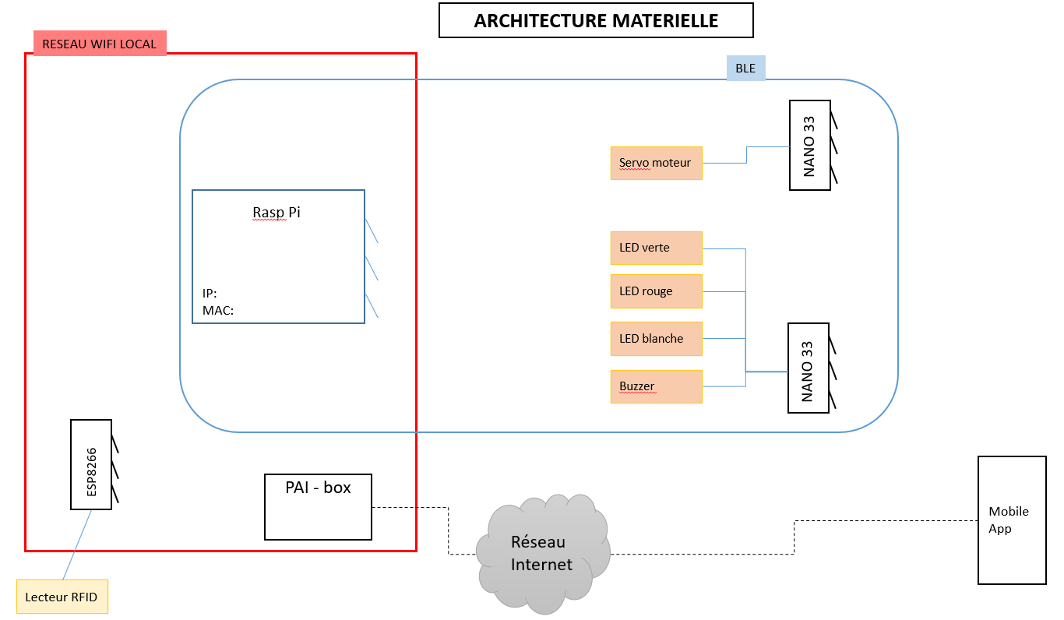
Architectures du Projet
Matérielle

Slide 6
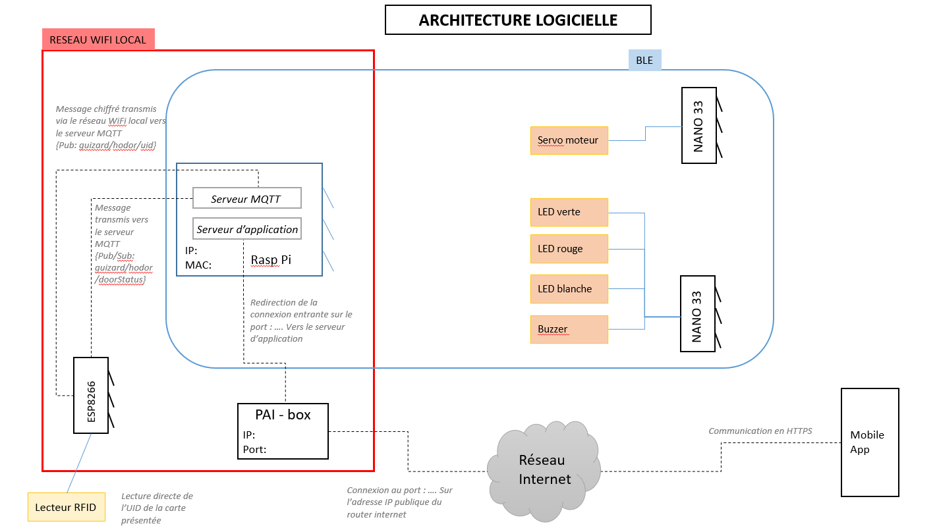
Architectures du Projet
Logicielle

Slide 7
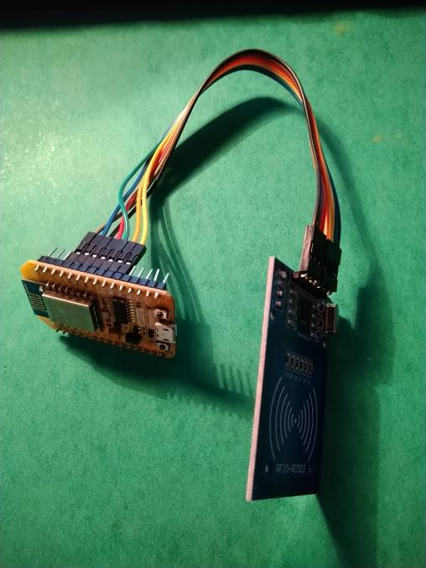
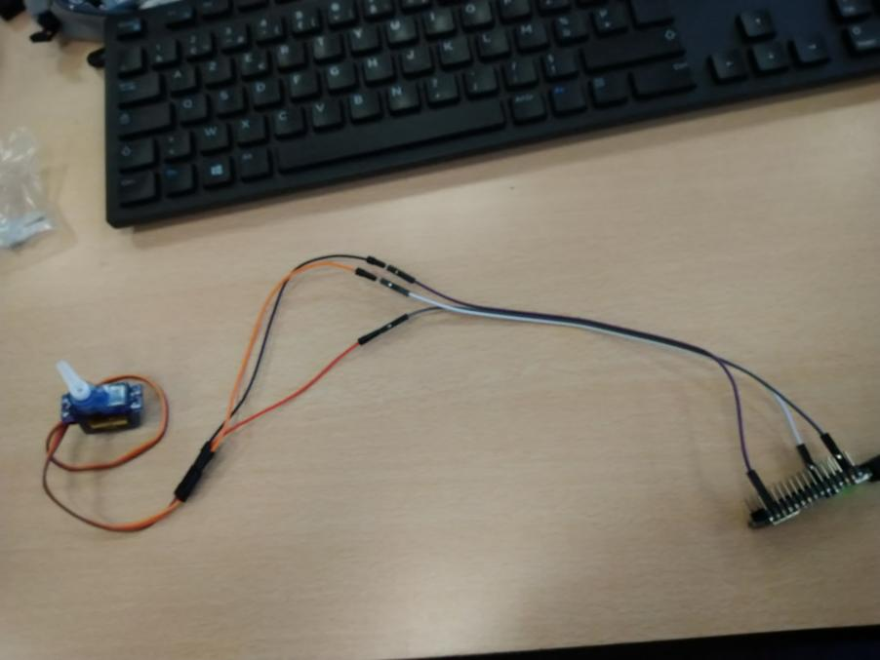
Codes et Fonctionnalités traitées
- Codes Arduino -
Codes disponibles sous le dossier ‘ARD’ du dépôt git
Lecture de carte et badge via RFID (LECT_RFID.ino)
Lecture
Chiffrement
Publication
Déclenchement du servo moteur simulant l’ouverture de la porte (SERV.ino)
Lecture sur port série
Non fonctionnel dans le cadre d’une utilisation via BLE
Mise en place d’une communication BLE
Utilisation en tant que serveur exposant des données
Non finalisé pour utilisation avec Raspberry Pi

Slide 8
Codes et Fonctionnalités traitées
- Application Web PHP -

Slide 9
Codes et Fonctionnalités traitées
- Codes Python -
Codes disponibles sous le dossier ‘PYTH’ du dépôt git
Mise en place d’une communication entre ESP8266 et Raspberry Pi
Connexion au broker MQTT (localhost sur le Raspberry Pi)
Déchiffrement de l’UID transmise
Vérification directe en base de données de la validité de la clé lue
Interrogation d’un Arduino Nano BLE quant à l’état de la porte
Connexion au broker dans l’attente d’une requête provenant de l’application Web
Non fonctionnel dans le cadre d’une utilisation via BLE (la réponse est simulée pour l’heure)

Slide 10
Bilan
Ce qui est fait
Ce qu’il reste à faire

